Slide 1
Novas Formas de Produção do Saber

Slide 2
Principais ideias
Melhor adaptação à sociedade.
Melhor aprendizado.
Maior flexibilidade dos recursos.

Slide 3
4 ESCOLAS QUE MELHORARAM RESULTADOS COM TECNOLOGIA EDUCACIONAL
1. SESI PARANÁ, EM CURITIBA, PARANÁ
2. MARISTÃO (COLÉGIO MARISTA DE BRASÍLIA), EM BRASÍLIA, DISTRITO FEDERAL
3. EDUCANDÁRIO SANTA MARIA GORETTI, EM TERESINA, PIAUÍ
4. COLÉGIO FATOR, NA BAIXADA FLUMINENSE, RIO DE JANEIRO

Slide 4
O que precisa melhorar
Melhoria na educação tecnológica dos educadores.
Introdução da tecnologia de Forma Crítica.

Slide 5
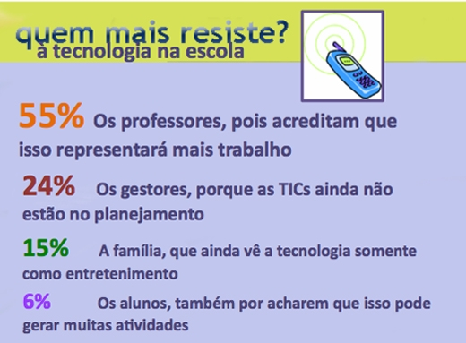

Slide 6
Aprendizado Tangencial

Slide 7
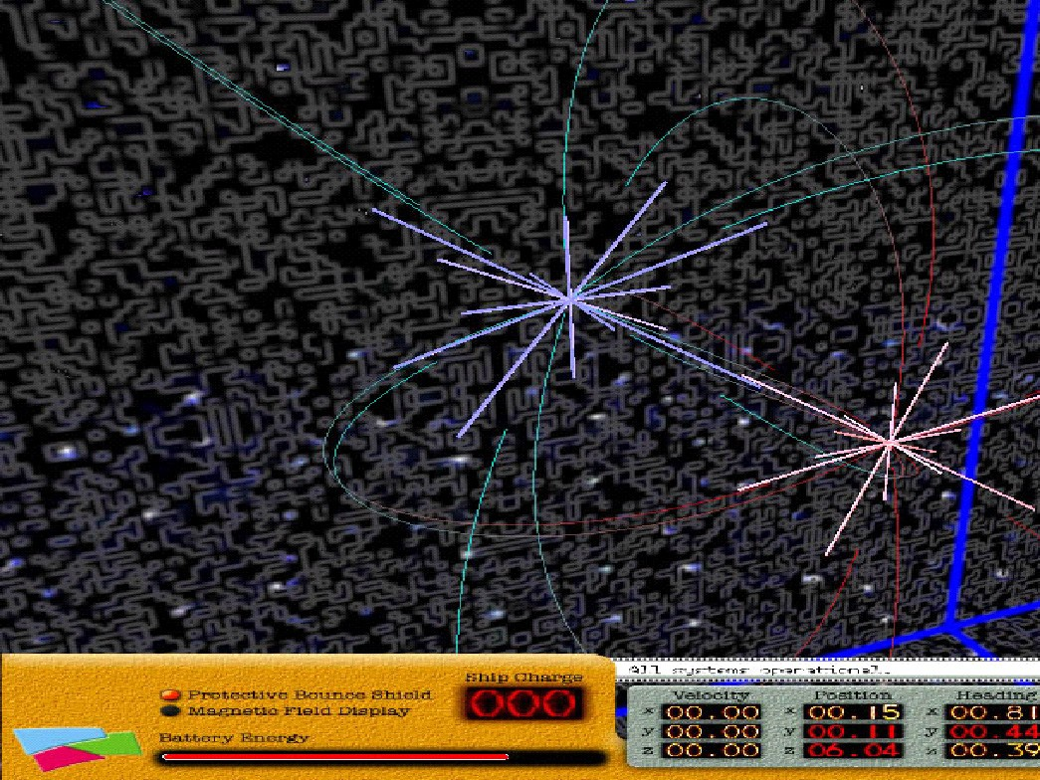

Slide 8

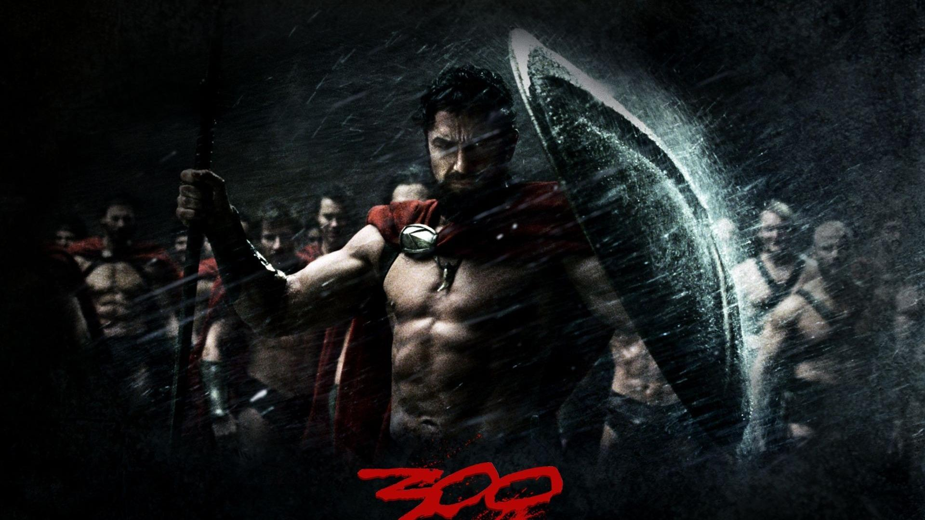

Slide 9


Slide 10
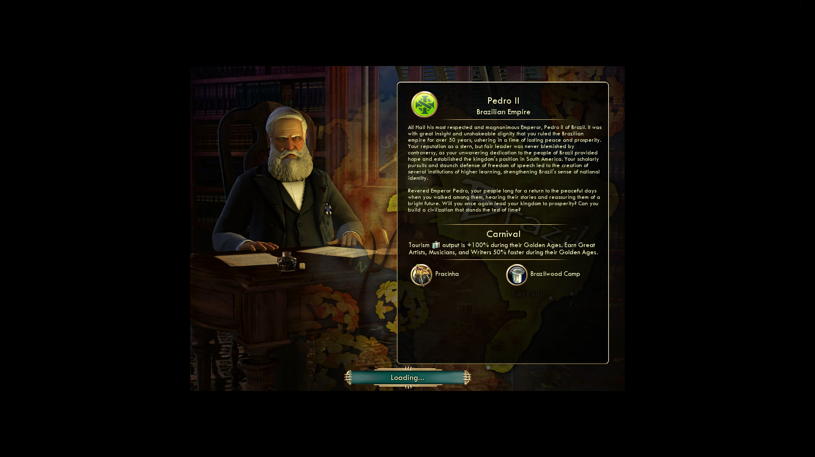

Slide 11
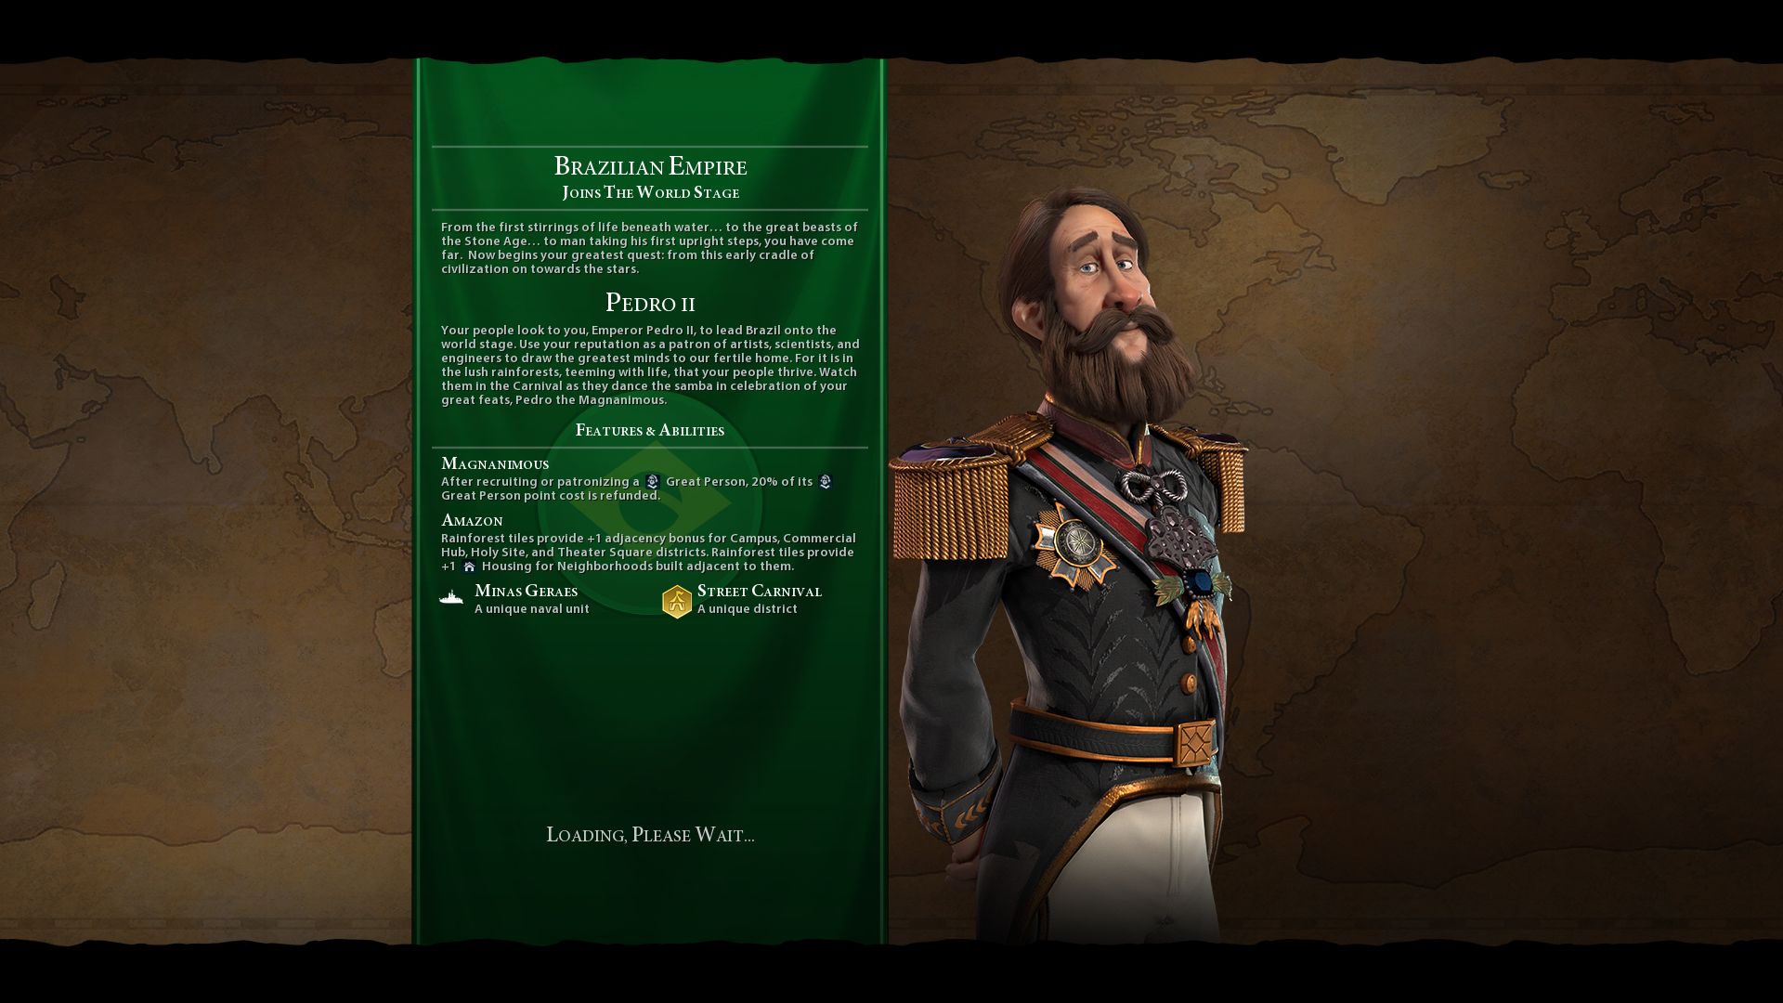

Slide 12


Slide 13
Ensino híbrido
https://youtu.be/E8NlU_07XRI

